Slide 1
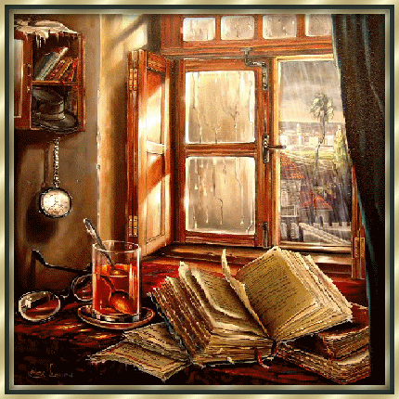
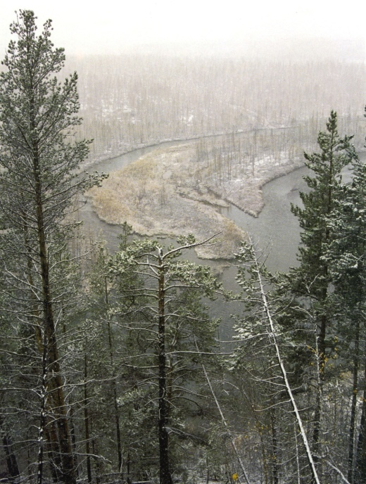
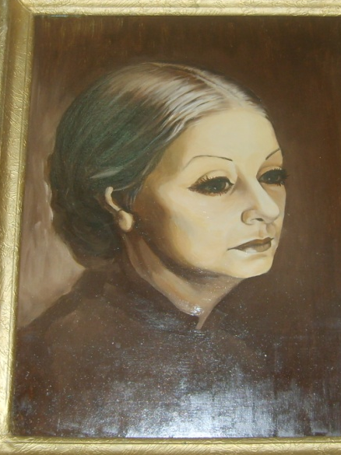
Светлана Кузнецова
1934 – 1988 гг.
СУДЬБА ПОЭТЕССЫ В ИСТОРИИ МОЕЙ РОДИНЫ
Автор: учитель русского языка и литературы МОУ Артемовская СОШ
Абрамова Фаина Викторовна

Slide 2
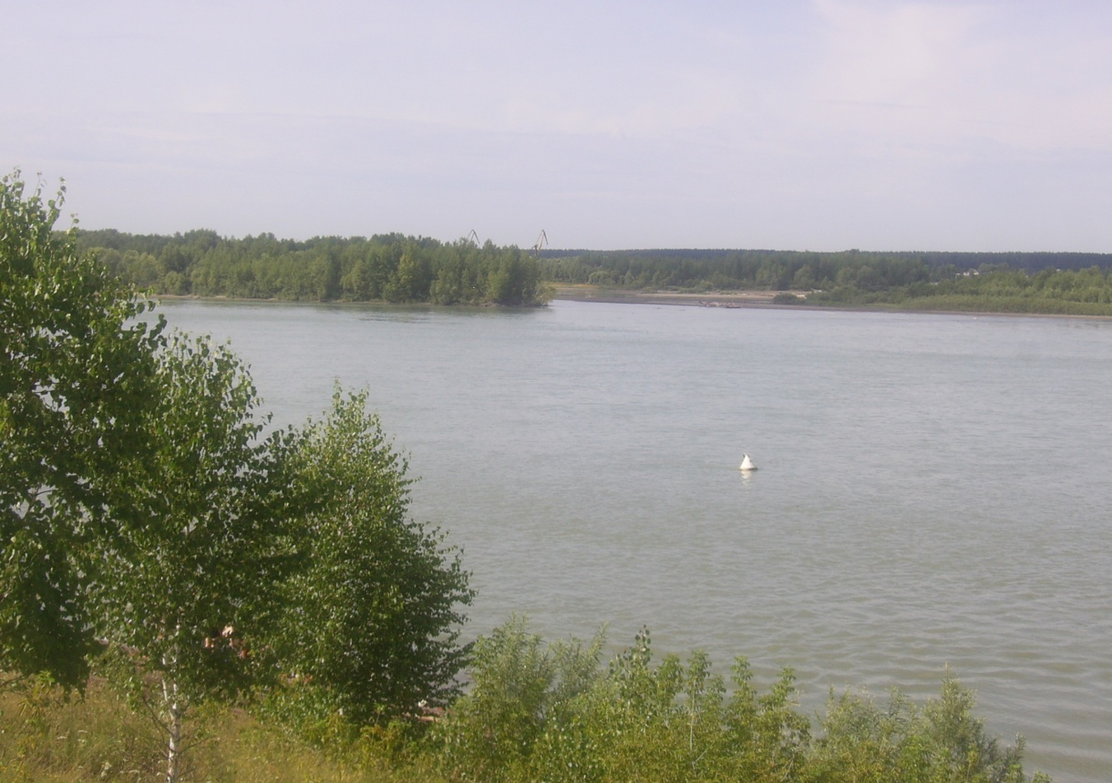
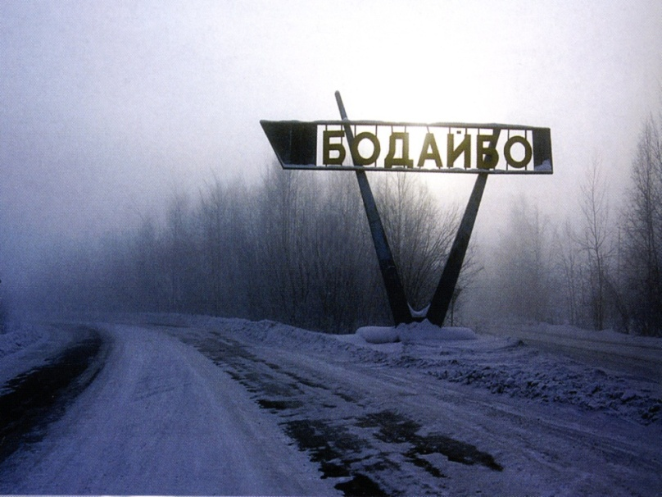
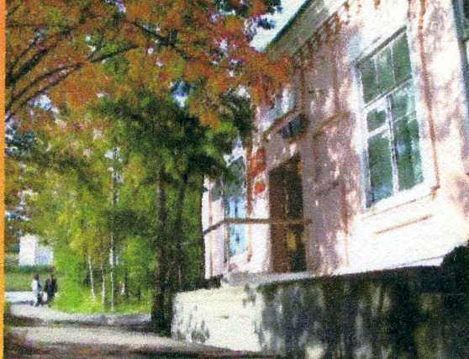
Наш край! Наш север! С сибирским городком Бодайбо и с величавой рекой Витим.

Slide 3
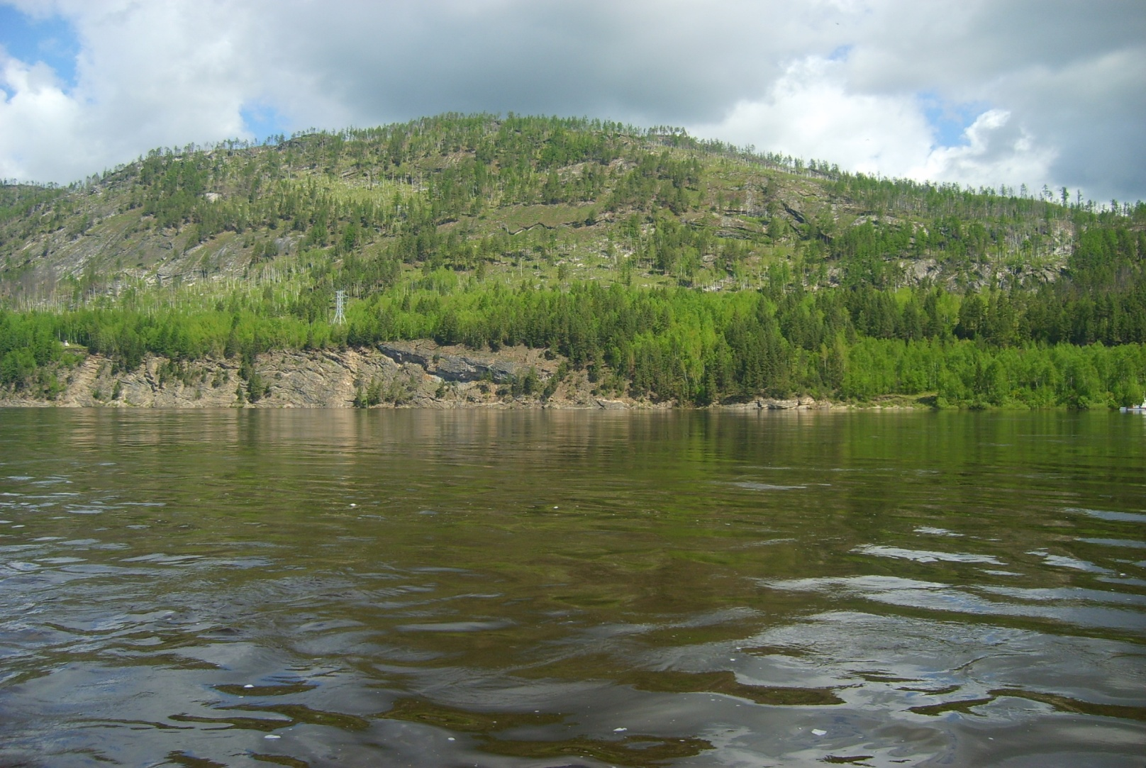
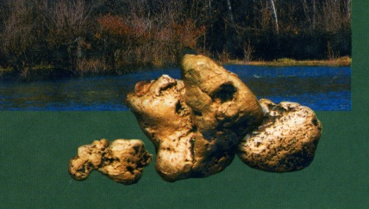
Золото... Веками оно лежало на многометровой глубине под водами говорливой речушки Бодайбинки, выбивающейся из двух небольших скал.

Slide 4
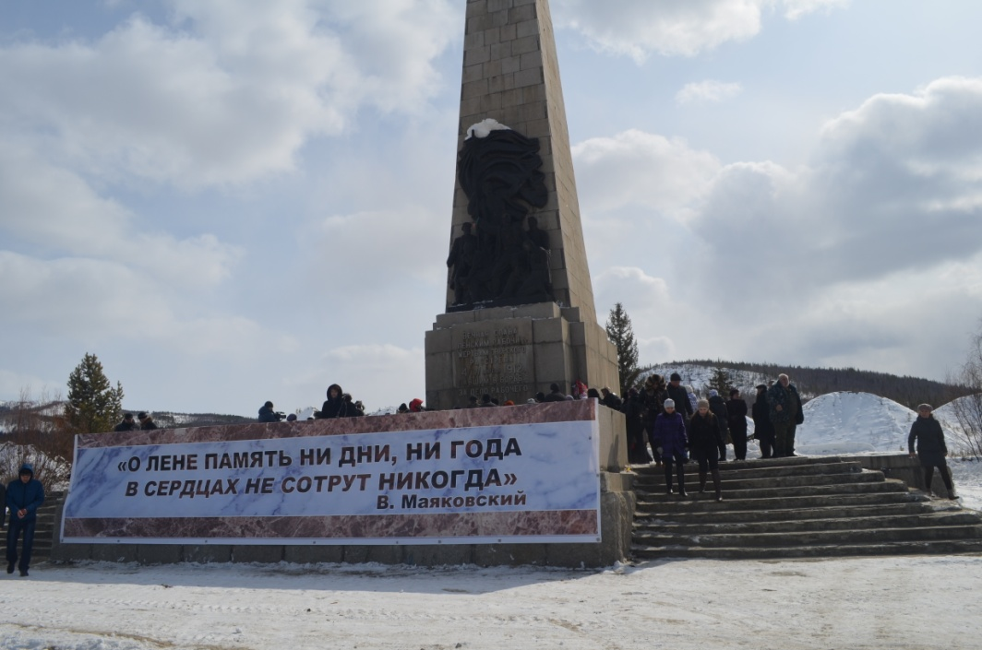
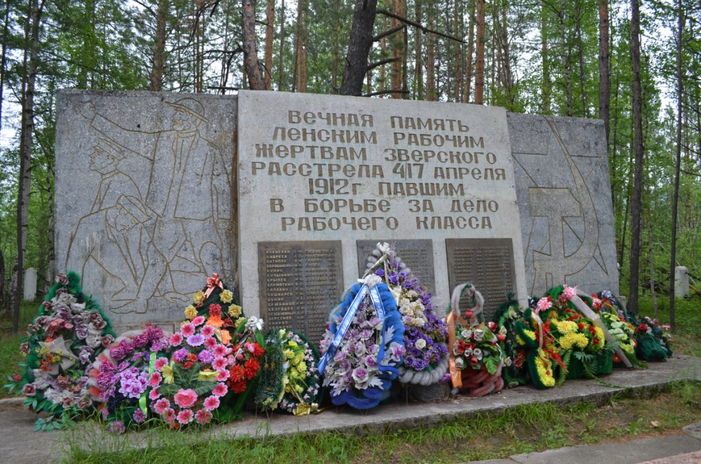
Над золотыми приисками, над тайгой, над людьми властвовали купцы и приисковые приказчики. Многое повидали за эти годы берега угрюмого Витима и бурной Бодайбинки. Помнят они и зловещие залпы, потрясшие горы и эхом отразившиеся в сердцах рабочих России: 270 убитых, 250 раненых - таков результат кровавых событий, которые разыгрались на золотых приисках в апреле 1912 года.

Slide 5
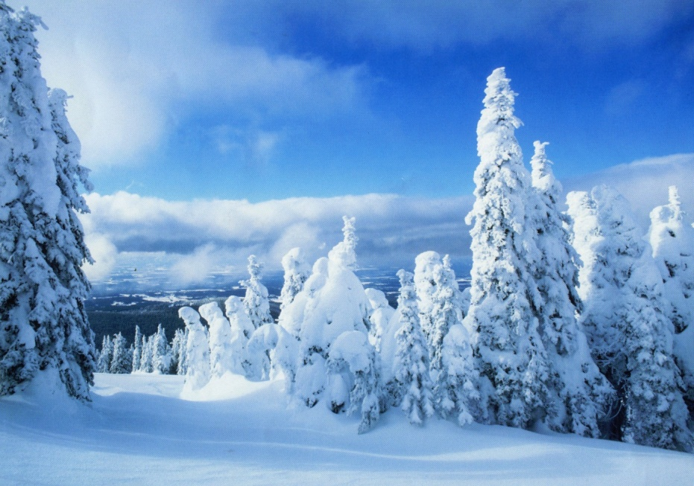
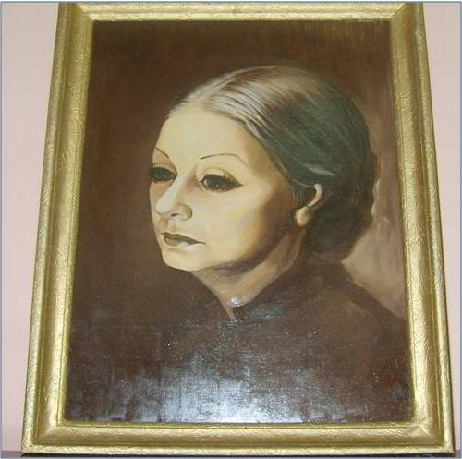
Наш край, как могучая литературная почва, взрастила и наделила отечественную словесность блестящими всходами талантов и дарований.
Среди них наша землячка Светлана Кузнецова.

Slide 6
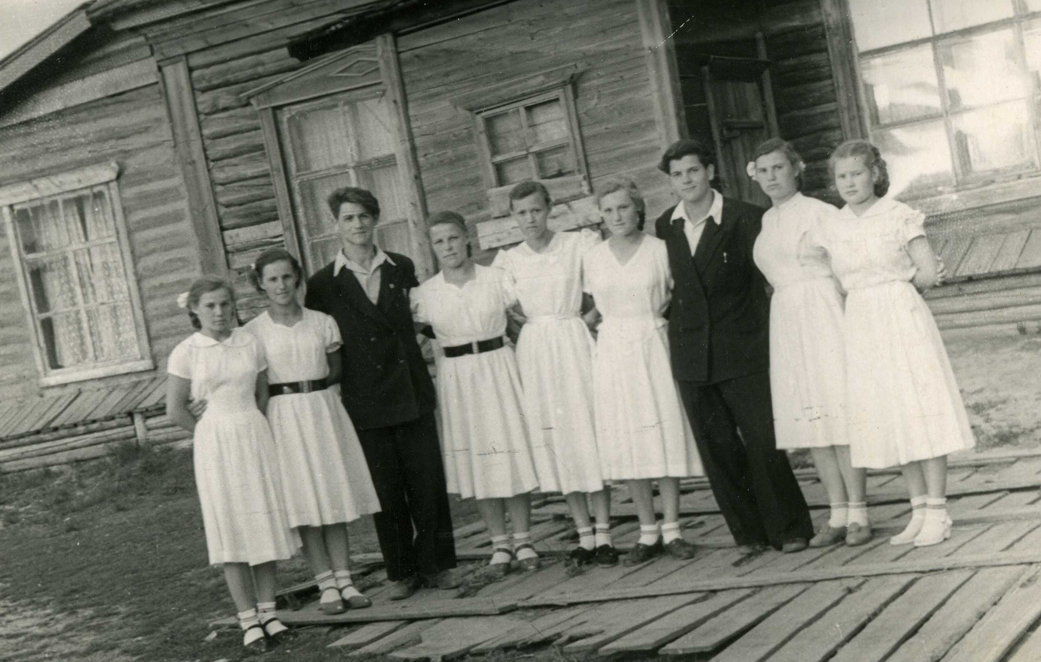
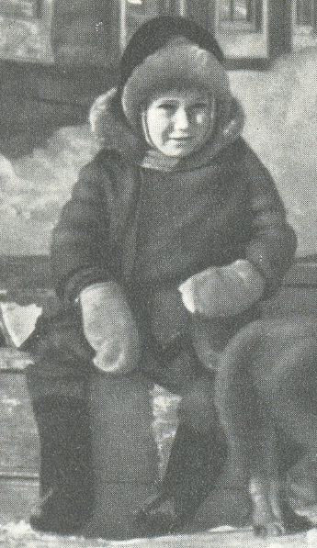
Светлана Александровна Кузнецова родилась 14 апреля 1934 года в г. Иркутске в семье учителей

Slide 7
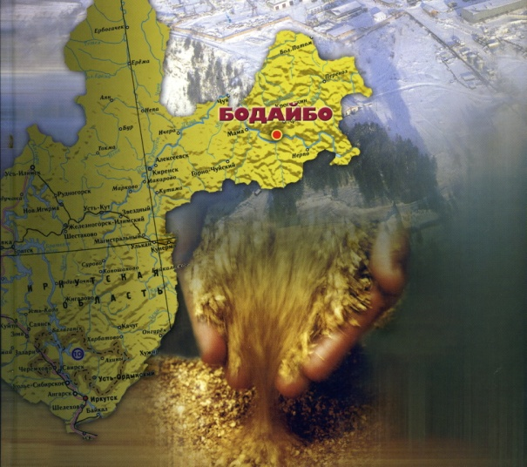
В конце 30-х годов семью Кузнецовых срочно отправляют на север, в глухой заброшенный Бодайбинский район

Slide 8
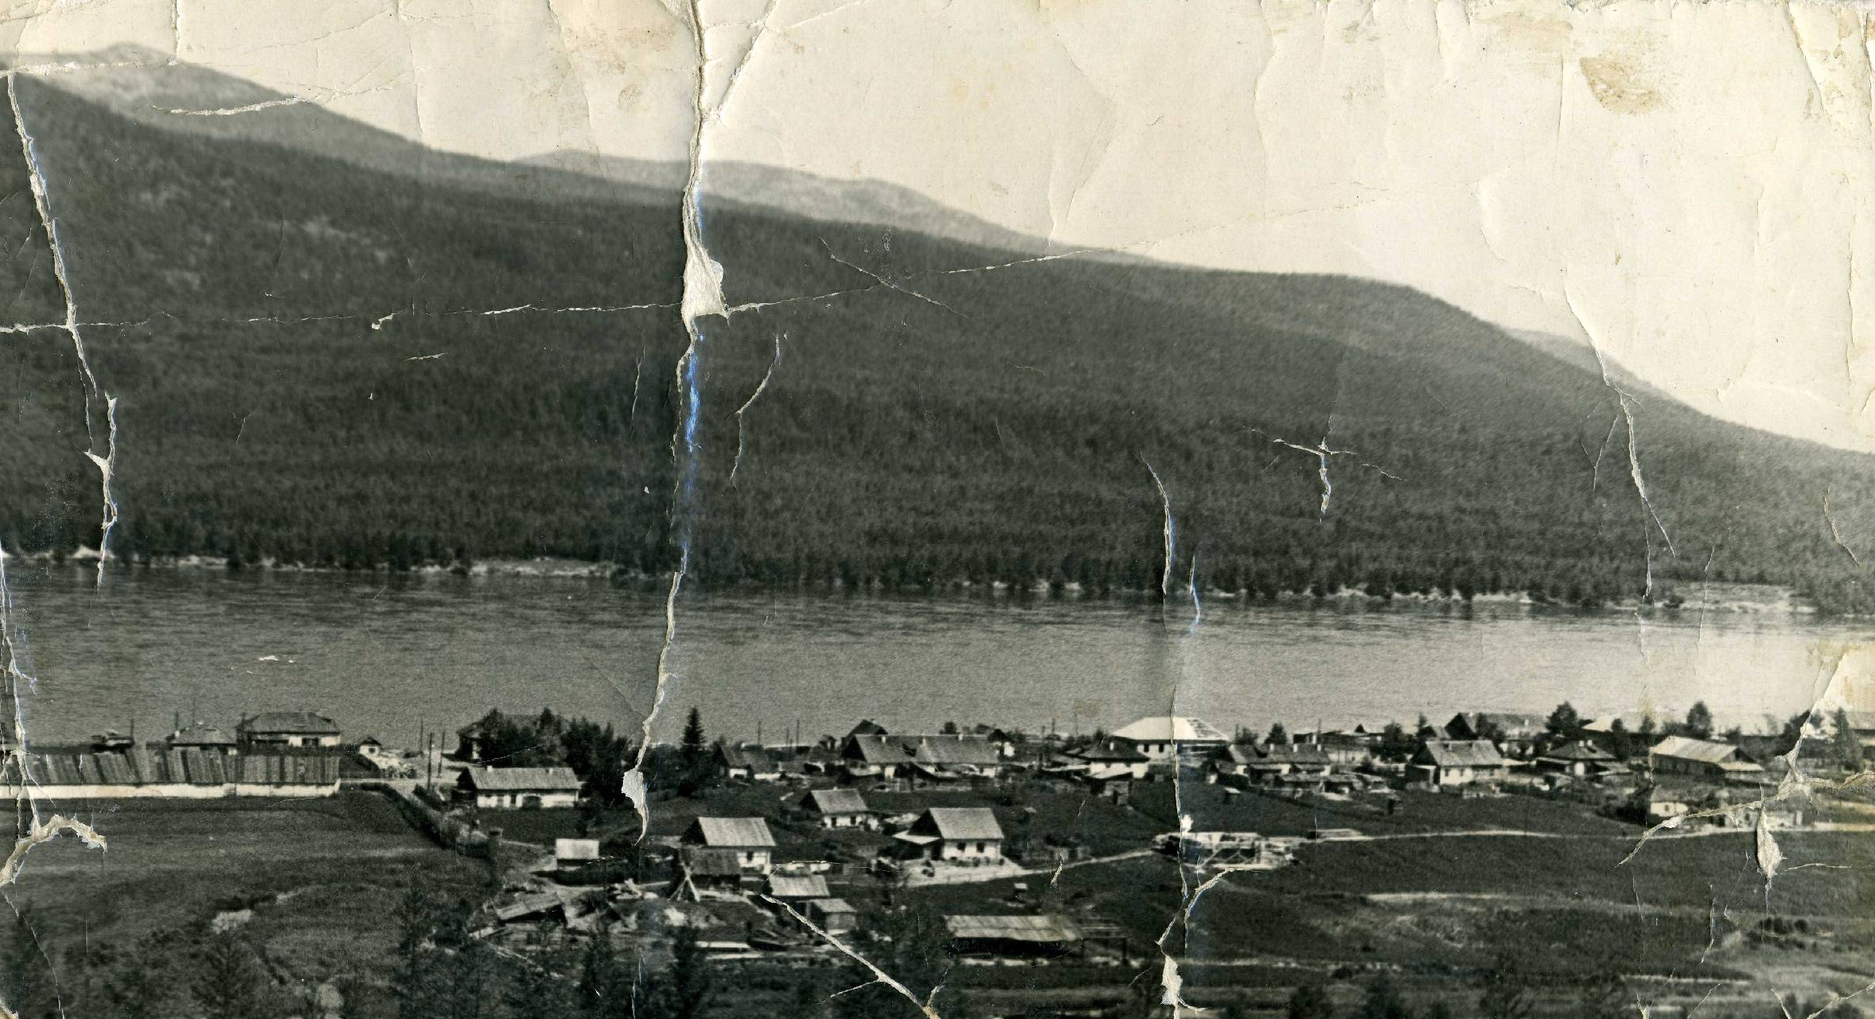
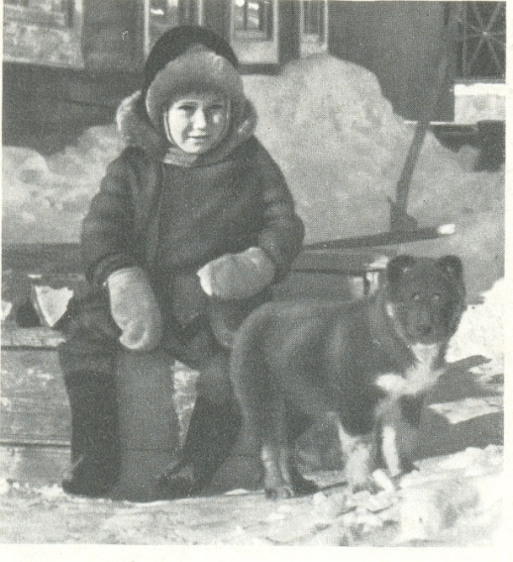
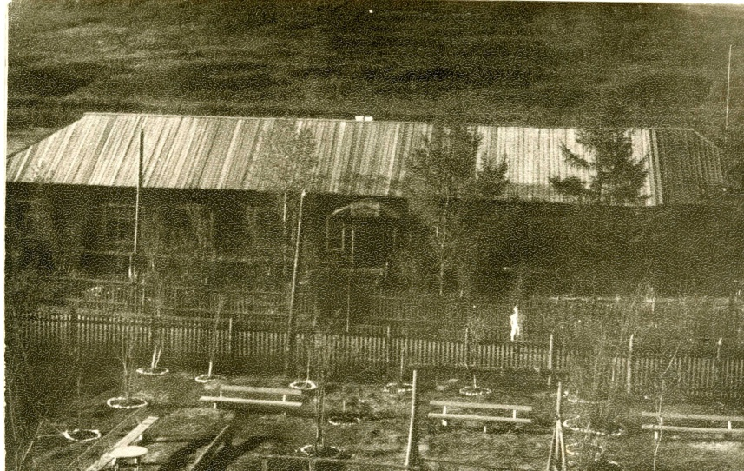
Нерпо
Из Бодайбо Кузнецовы добрались до Нерпо, куда Александр Алексеевич (отец Светланы) был направлен директором школы и учителем математики, а Лидия Ивановна (мать) - учителем химии, позже стала завучем.
Школа в Нерпо

Slide 9
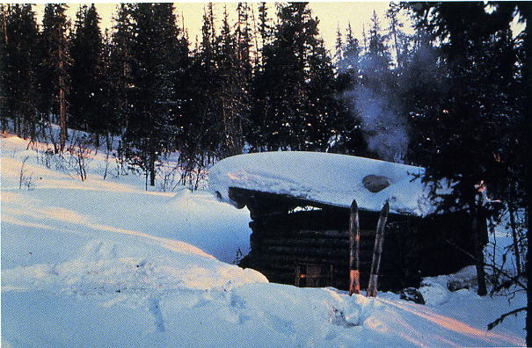
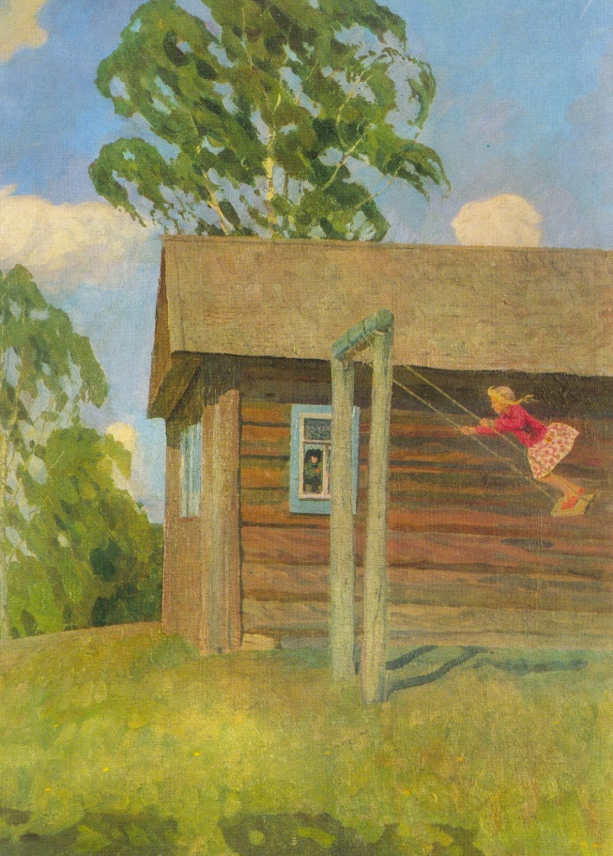
Светлана жила с родителями в маленьком домике.
Дом был крепко срублен из сосны,
Хорошо проконопачен мхами,
И ложились в изголовье сны
Мягкими пушистыми мехами.

Slide 10
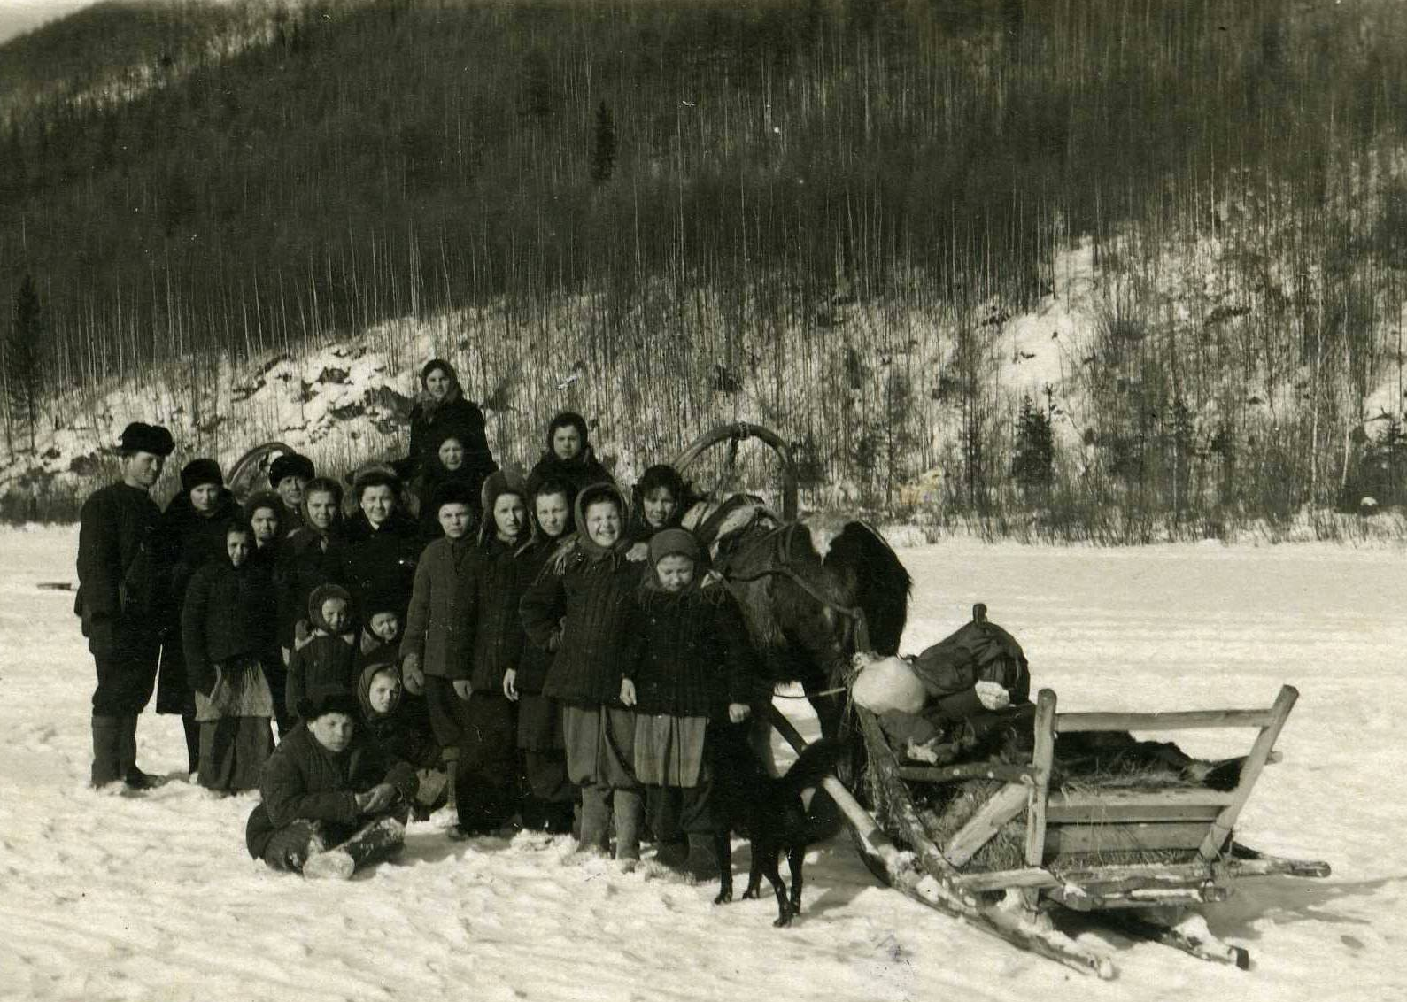
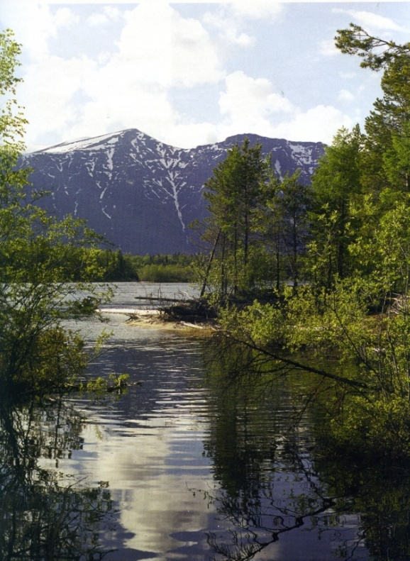
Посёлок и колхозные поля заканчивались у горной речки Нерпинки. На её берегу лежал огромный валун, называли его «любовный камень», куда все бегали после школы, сначала малышами, а потом уже старшеклассниками.
Здесь можно часто было встретить и Светлану - дочь директора школы. Эта белокурая, нежная девочка, очень подвижная, говорливая завораживала всех своим заливистым смехом.

Slide 11
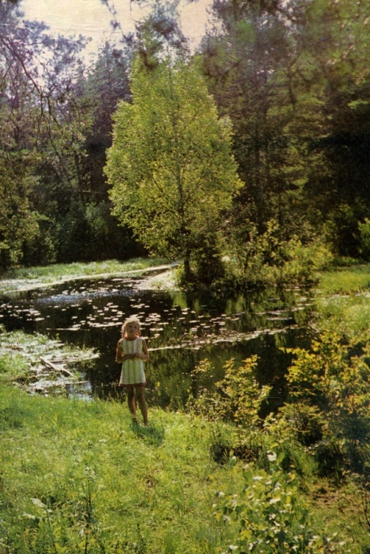
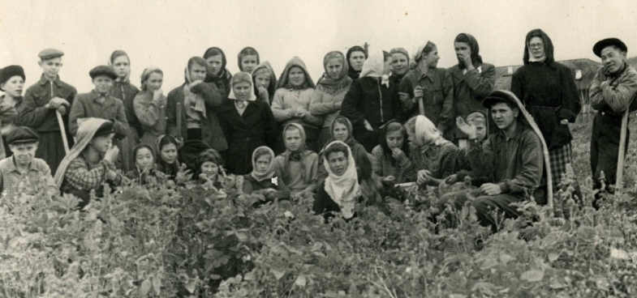
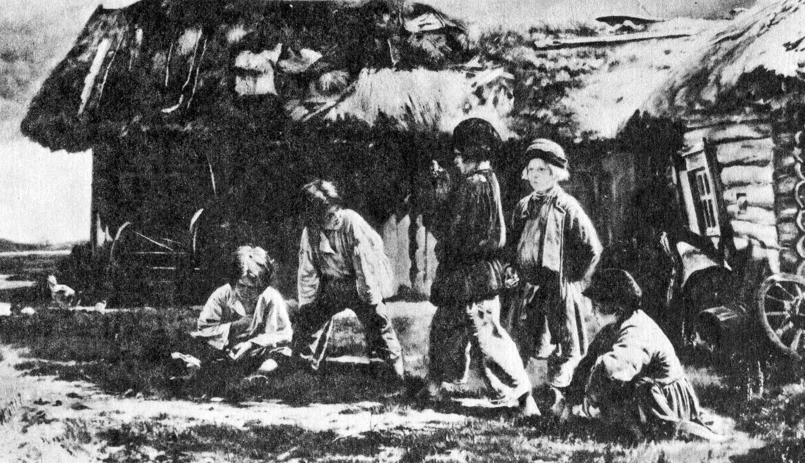
В летние каникулы часто ставили концерты, спектакли кукольные (сами шили кукол), а Светлана прекрасно читала свои детские стихи и стихи русских поэтов. Все поражались её самобытным талантом, пророчили ей будущую известность, а она, довольная, читала всё новые и новые стихи, которые часто появлялись в общешкольной газете «Знание».

Slide 12
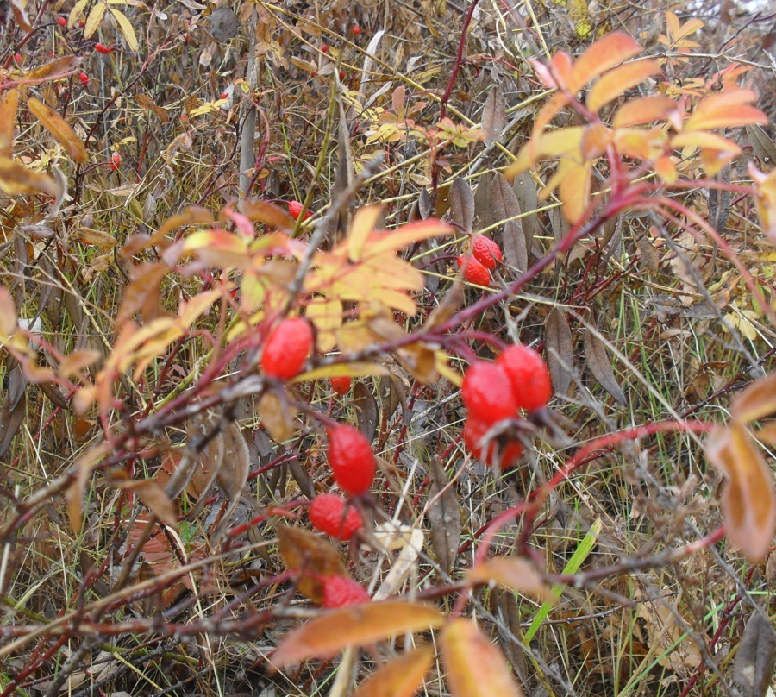
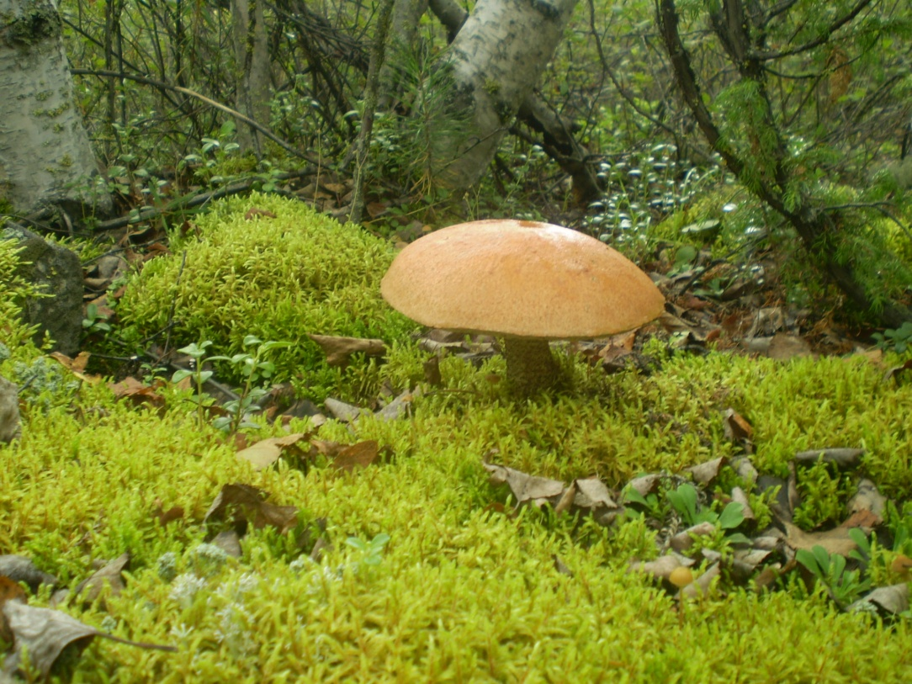
Окрестности посёлка Нерпо богаты дарами природы.
Будут тучи, будет вёдро.
Будут вспышки зарниц во мгле.
Будут ягоды спелой вёдра
Руки женщин тянуть к земле.

Slide 13
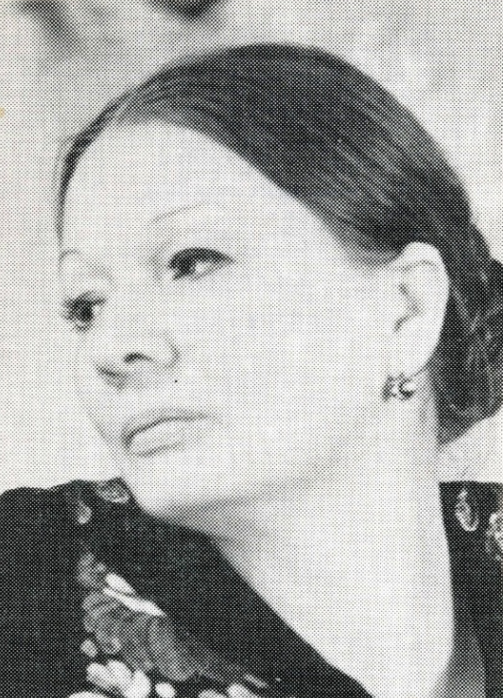
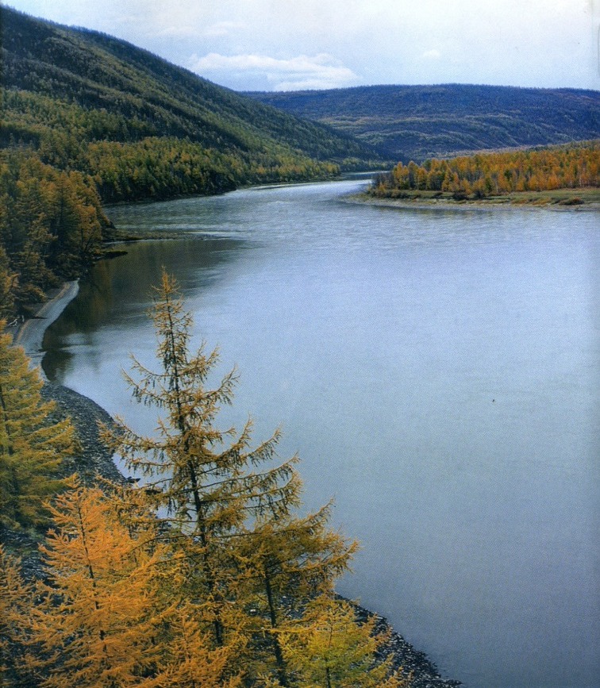
Шли годы. Светлана выросла, закончила 8 классов. Из весёлой, с задорным смехом девчушки, она превратилась в застенчивую девочку-подростка. Часто убегала она в лес, где часами восторженно любовалась природой тайги, неугомонным шумом волн сурового Витима. Недаром все ее стихотворения были посвящены таежному краю Привитимью.
В сердце синий край растим
С самого рожденья.
Из чего река Витим?
Из синих отражений.
Из чего река Витим?
Может из раздумий?

Slide 14

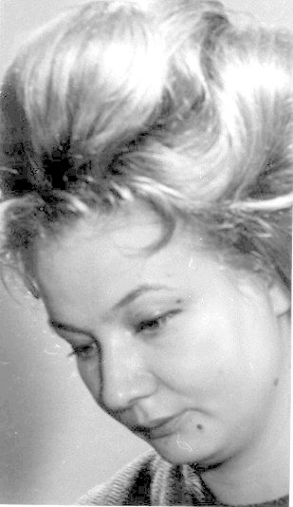
В 1949 году семья Кузнецовых покидает Нерпо, так как Александра Алексеевича перевели работать в Ленинскую среднюю школу, где Светлана закончила 10 классов. Аттестат зрелости она получила в 1951 году приказом № 6 по Ленинской средней школе от 21 июня.

Slide 15
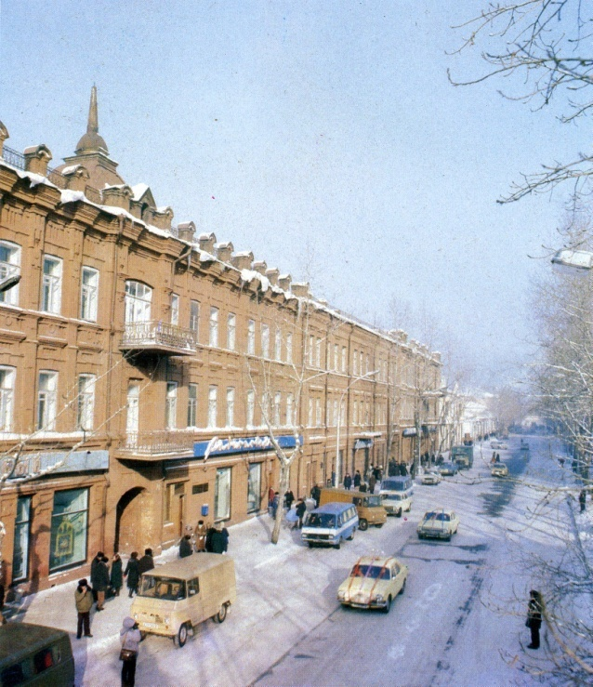
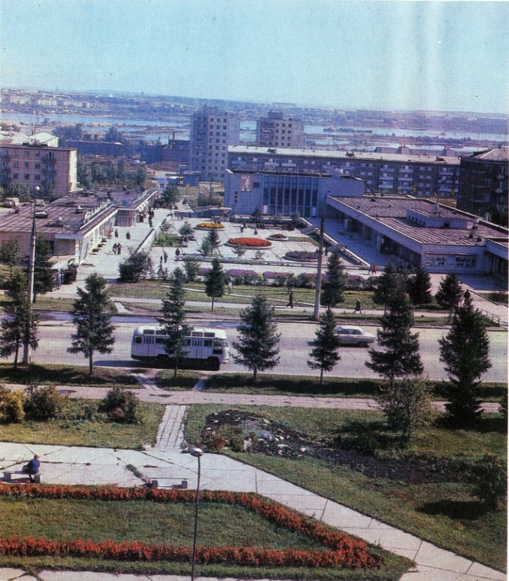
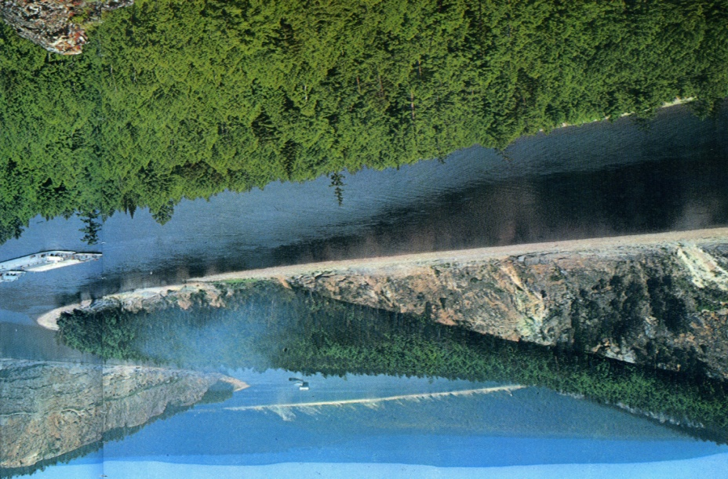
После окончания школы семья Кузнецовых уезжает в Иркутск, где Светлана поступает в университет на филологический факультет. Светлана продолжает писать стихи, полные любви к своему таежному уголку детства.
Хочешь, просто погрустим,
Никуда не деться...
Из чего река Витим?
Может быть, из детства?

Slide 16
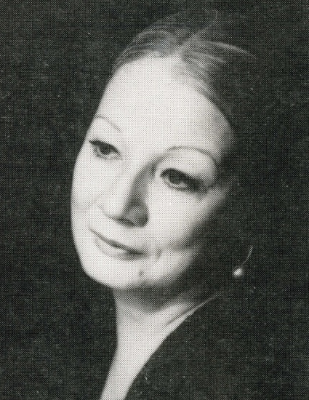
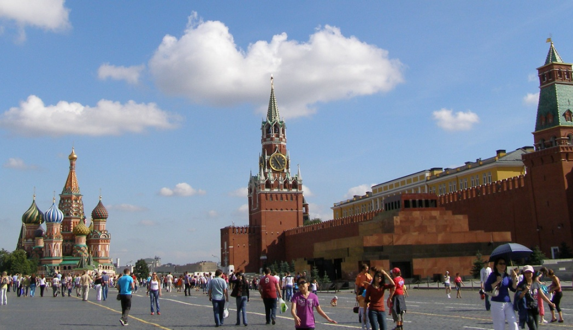
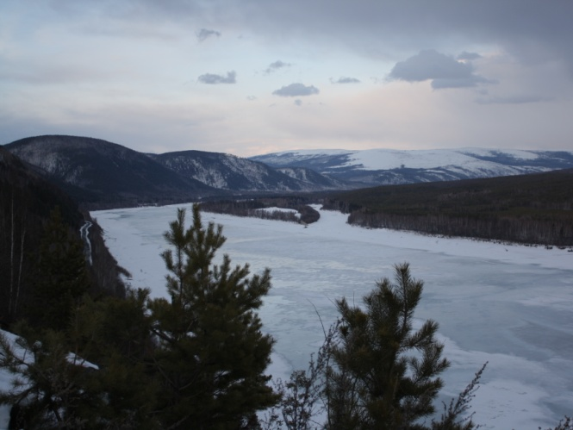
Вскоре Светлана уезжает в Москву, думая, что сменив обстановку, забудет свою поэтическую словесность. Тоскуя по своему дикому краю, она вновь берется за перо. Из-под ее руки выходят стихи, воспевающие сильное чувство любви к Сибири.
В твоей Сибири дни считают
До полой ласковой воды.
А у меня в глазах не тают
Ее сверкающие льды.

Slide 17
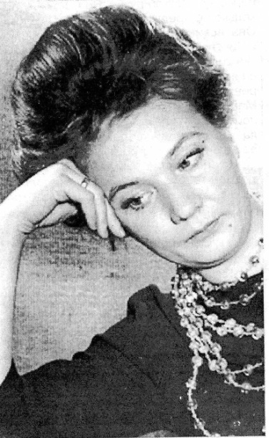
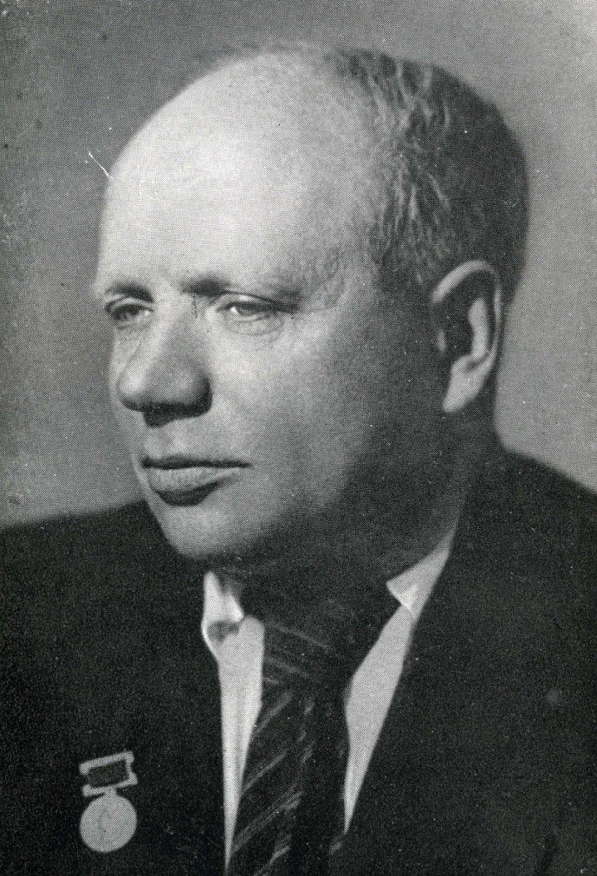

Со своим сборником стихов она обратилась к поэту Александру Прокофьеву, который увидел в них своеобразие, даже уникальность поэтического склада, чего не могли заметить иркутские поэты. С его щедрой руки вышла первая книга «Проталины».
А. Прокофьев

Slide 18
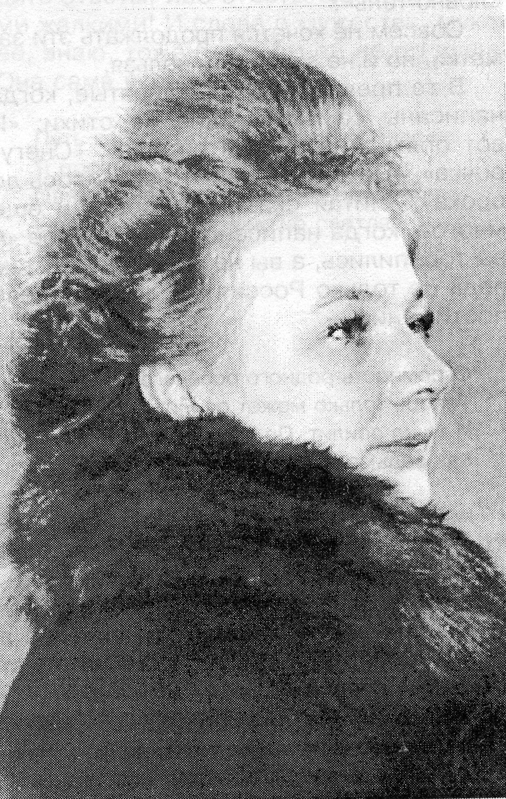


В 1964-1965 гг. Светлана обучалась на Высших литературных курсах в Москве. В период учебы она создает следующий сборник «Гадание Светланы».
Мне не спится, опять мне не спится, Сон не взять ни злом, ни добром. Прилетела из Сибири птица,
Окольцованная серебром.

Slide 19
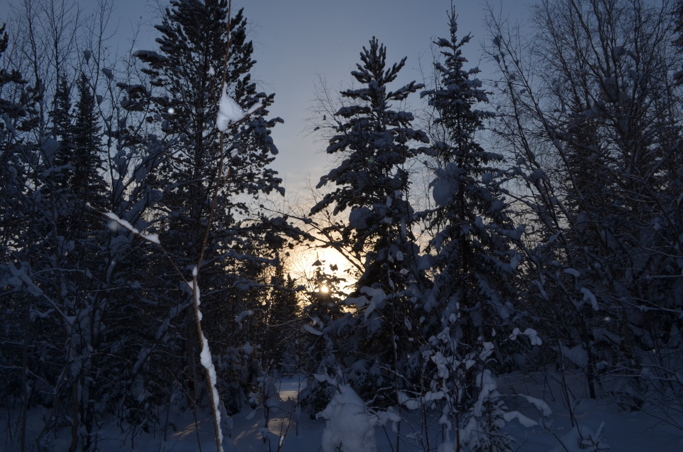
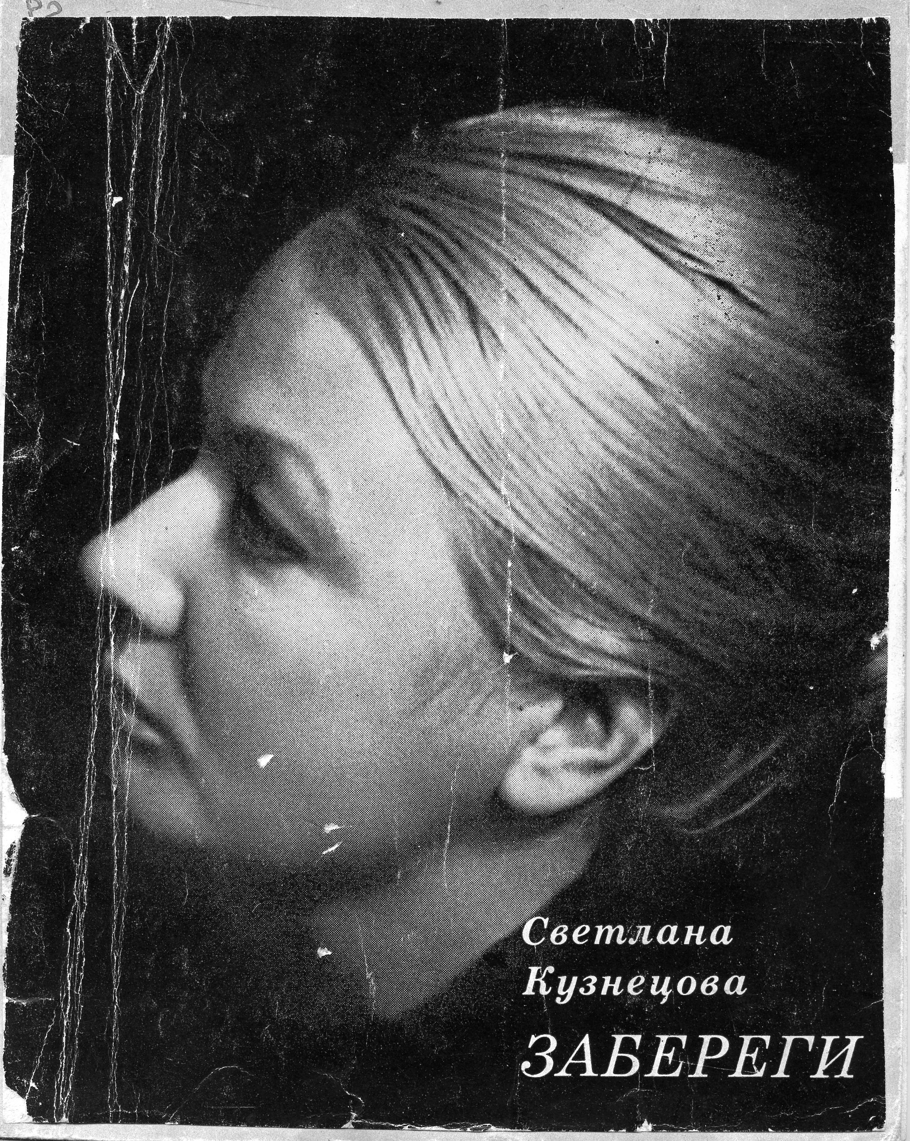
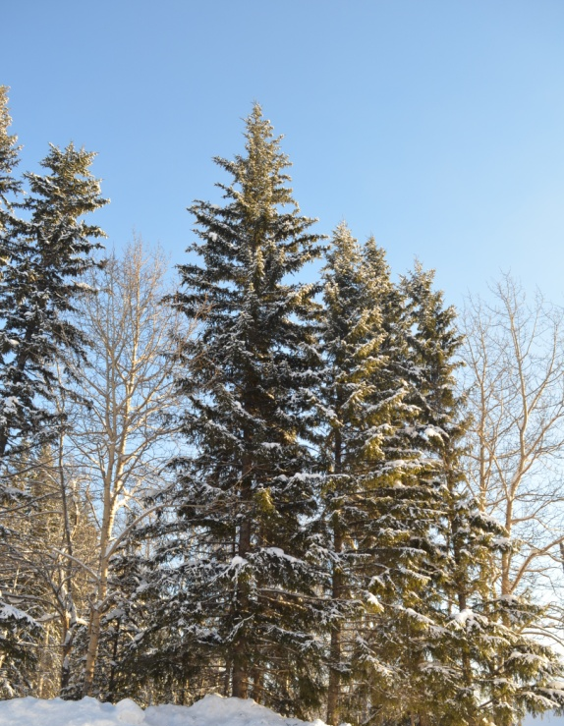
Над долиной голубые ели,
Легкий дым вечернего костра.
Песней растревожена речонка,
Песней растревожена тайга.
Где же ты теперь, моя девчонка?
Где теперь поет тебе пурга?..

Slide 20
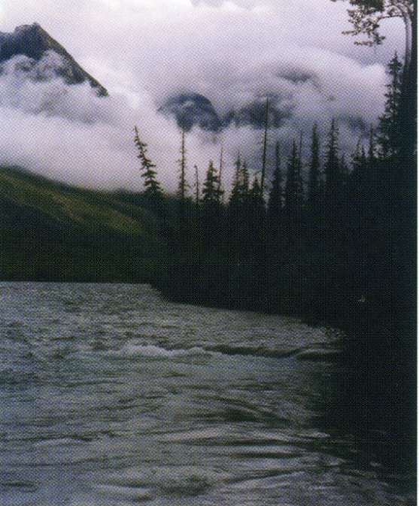
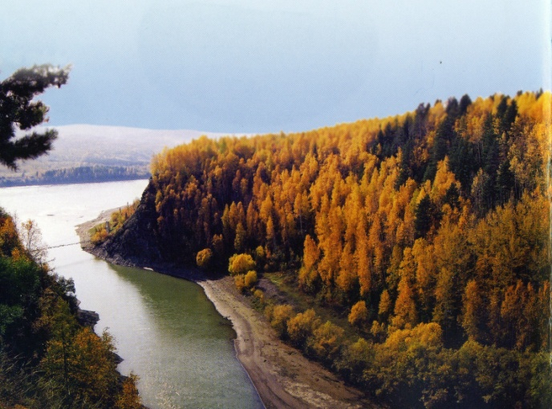
В 1969 г. Светлана Кузнецова печатает новый сборник стихов «Сретенье», и вновь большая часть стихов посвящена таежному краю.
Тучи, проплывающие мимо
На гольцах лиловых седина
Берега свинцового Витима
Бодайбинки рыжая волна.

Slide 21
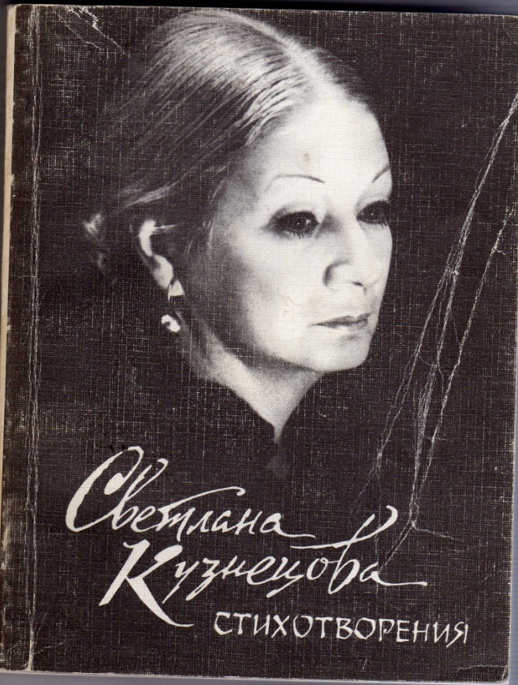
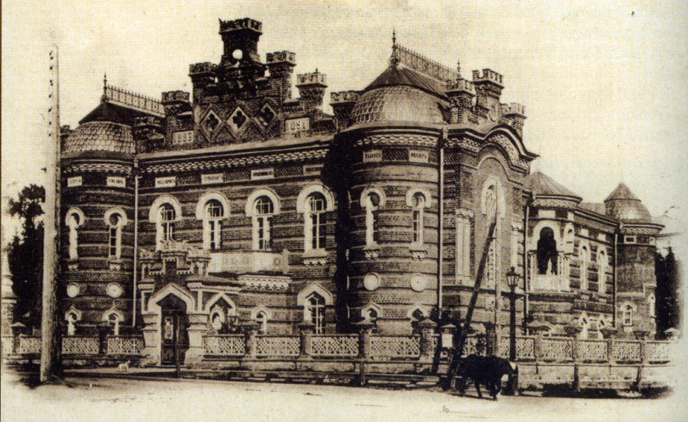
В конце 70-х годов Светлана отправляет стихи из своих сборников в Иркутск, в Восточно-Сибирское издательство - вновь молчание - и только в 1983 г. их печатают. «Сибирская тропа» -это первый сборник, который вышел в свет в ее родном крае.

Slide 22
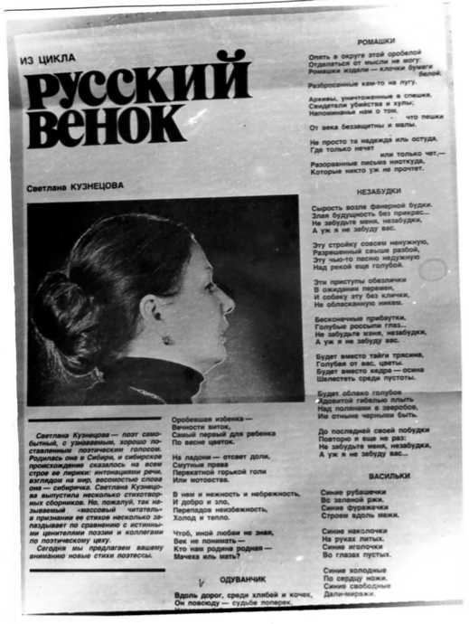
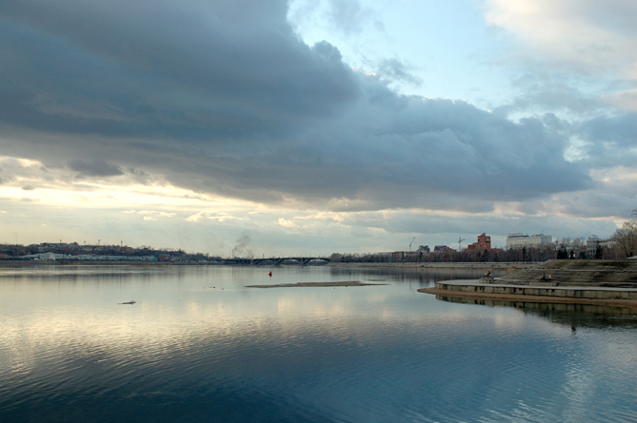
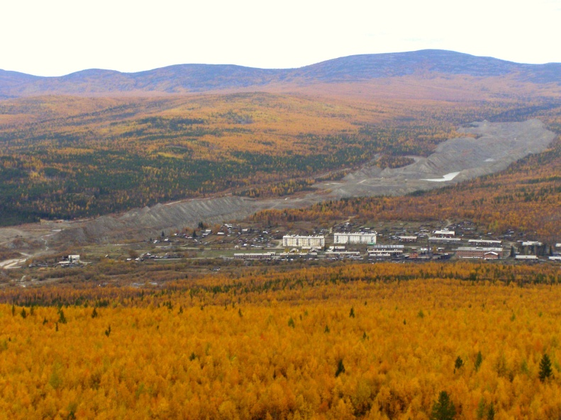
Заведу свое марево-печево.
Тяжелы мои думы, как гири.
Скоро будет наследовать нечего
Богатейшей когда-то Сибири.

Slide 23
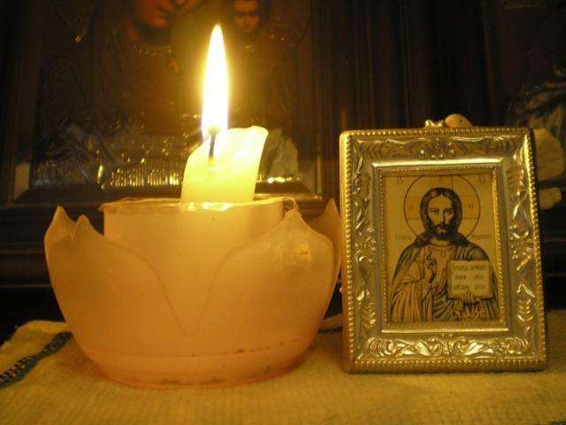

Все переживания отражались на здоровье Светланы. Находясь в одной из московских клиник, она торопилась писать стихи, чувствуя, что жизнь ее уходит.

Slide 24



Тяжело пережила Светлана смерть матери. Обращение к Сибири немного притупляло ее душевную боль:
Если боль - в Сибирь ухожу,
На ее берегах я грущу.
И горячей головой
Прижимаюсь к ней, снеговой....

Slide 25




Бодайбо - город детства и юности Светланы. В суете столичной жизни, в кругу новых друзей она осталась верна родному краю.
Путь... как путь.
Он и прост, и опасен.
Я прошла его так, как смогла.
Однозначен мой мир, но прекрасен.
Однозначна я в нем, но светла.

Slide 26


После выхода в свет сборника стихов «Соболиная тропа» в 1983 г. изучением творчества Кузнецовой занялся председатель Иркутской писательской организации Байбородин Анатолий Григорьевич.

Slide 27


В этой стране, где навеки
Голубоваты снега,
Голубоватые реки
Горестно бьют в берега.
В голубоватом рассвете Прошелестели шаги,
Встали мы, странные дети
Посередине тайги.

Slide 28


А вы торопились, а вы не спросили,
А вы посчитали все это игрой.
А там начинались стихи о России,
За тем перелеском, за тою горой.

Slide 29

Тяжело жилось Светлане, но она открыто смотрела в лицо Времени, хотя в течение последних десятилетий ее стихи не публиковались, ее не рекламировала критика. При этом Кузнецова - автор девяти прижизненных сборников и около тридцати книг поэтического перевода.

Slide 30


Стихи ее были чисты, как северный снег, стоило только дать им крылья. Быть может, не так трагически сложилась бы ее судьба.

Slide 31



Души любивших меня собак
Стекаются к изголовью,
Чтобы помочь пробиться сквозь мрак
Из России с любовью.
Тихо шуршат надо мной два крыла -
Это спешат собраться
Души людские, что я звала,
Но не могла дозваться.
Горестным светом горят глаза
Всех пренебрегших мщением.
И по подушке течет слеза
Из России с прощением.

Slide 32


Даже находясь на больничной койке, Светлана Александровна не верила в близость смерти. За несколько дней до кончины она написала:
«Это кто мне велит уняться? Непременно в этом году?
Ведь найду я силы подняться. Любопытства ради найду».

Slide 33

Зареклась: никого ни о чем не проси.
И сквозь долгие эти года
Я бродяжкою могла бы пройти по Руси.
Ибо там мне светила звезда!

Slide 34
Поэзия Светланы Кузнецовой будет вечна для всех поколений.

